Slide 1


UỶ BAN NHÂN DÂN PHƯỜNG VIỆT HƯNG
TRƯỜNG MẦM NON VIỆT HƯNG
LĨNH VỰC: PHÁT TRIỂN NHẬN THỨC CHỦ ĐỀ: THỰC VẬT ĐỀ TÀI: SẮP XẾP THEO QUY TẮC 3 ĐỐI TƯỢNG GV: Lớp MGN B3
LỚP: 4-5 tuổi

Slide 2

1. Kiến thức:
+Trẻ nhận ra quy tắc sắp xếp của 3 đối tượng lập đi lập lại nhiều lần theo 1 trình tự nhất định.
+ Trẻ nhận ra các mẫu sắp xếp theo quy tắc 3 đối tượng và biết sao chép lại
- Kỹ năng:Rèn cho trẻ kỹ năng sắp xếp theo một trình tự nhất định của quy tắc và lặp lại.
-- Thái độ: Trẻ biết chú ý trong giờ học.
2.Chuẩn bị:
+ Cô: File trình chiếu, nhạc, que chỉ.
+ Trẻ lô tô : quả cam, hoa hồng, chiếc lá để sắp xếp.
+ Tranh hoa, lá ,củ cà rốt, cà chua... chơi trò chơi

Slide 3




BÉ VUI HỌC TOÁN

Slide 4

Sắp xếp theo quy tắc 1-2-1

Slide 5
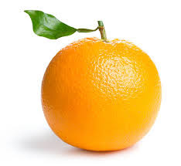





QUY TẮC 1-2-1

Slide 9
QUY TẮC 1-1-2

Slide 10
QUY TẮC 2-1-1

Slide 11
TRÒ CHƠI: NHÌN NHANH CHỌN ĐÚNG

Slide 12
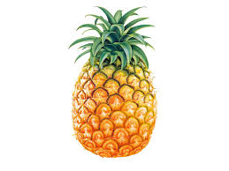
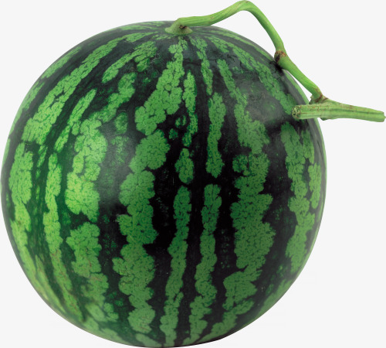

Các con hãy cho biết các loại quả dưới đây được sắp xếp theo quy tắc nào?
Hết giờ
05
04
01
02
03
QUY TẮC 1-1-2

Slide 13

Các con hãy cho biết các loại quả dưới đây được sắp xếp theo quy tắc nào?
Hết giờ
05
04
01
02
03
QUY TẮC 2-1-1

Slide 14

Các con hãy cho biết các loại quả dưới đây được sắp xếp theo quy tắc nào?
Hết giờ
05
04
01
02
03
QUY TẮC 1-2-1

Slide 15
TRÒ CHƠI: AI NHANH HƠN

Slide 16

-
* Cách chơi: Chia lớp thành 3 đội trong 1 bài hát đội nào sắp xếp đúng và nhanh các nhóm đối tượng theo yêu cầu của cô thì đội đó chiến thắng: + Đội 1: sắp xếp theo quy tắc 1-1-2 + Đội 2: Sắp xếp theo quy tắc 1-2-1 + Đội 3: Sắp xếp theo quy tắc 2-1-1

Slide 17

CHÚC CÁC CÔ NHIỀU SỨC KHỎE!
CẢM ƠN!

